Slide 1


미니 프로젝트
물류관리프로그램

Slide 2
내용물
01.프로그램설명
02.구현순서
03.코드설명
04.실행

Slide 3
01
프로그램 설명

Slide 4
프로그램 소개
오라클 데이터베이스와
이클립스를 연동하여 오라클에서 생성한 테이블에 이클립스에서 입력값을 주어서 물품을 입출고, 내역조회,삭제기능을 하는 물류관리프로그램 설계
물품입고
물품출고
입출고내역조회
입출고내역삭제

Slide 5
02
구현 순서

Slide 6
구현순서
01
02
03
04
05
테이블 생성
클래스, 생성자 선언
기능메서드 생성
편의성을 위한
함수추가
예외처리
현재물품테이블, 물품입고테이블, 물품출고테이블
생성
정보를 입력할 info클래스를 생성하고 생성자를 선언
입출고함수와 입출고내역조회,삭제함수 생성
Scanner함수, 메뉴함수 추가
옳바르지 않은 형식으로 입력되면 예외처리

Slide 7
03
코드설명

Slide 8
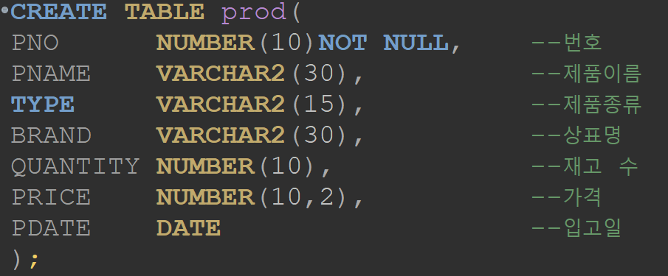
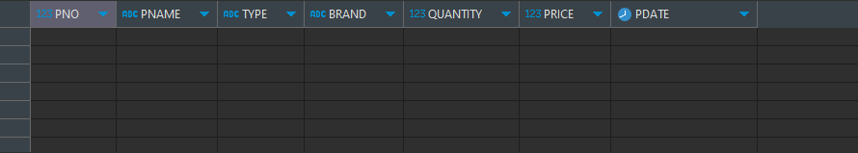
테이블생성

Slide 9
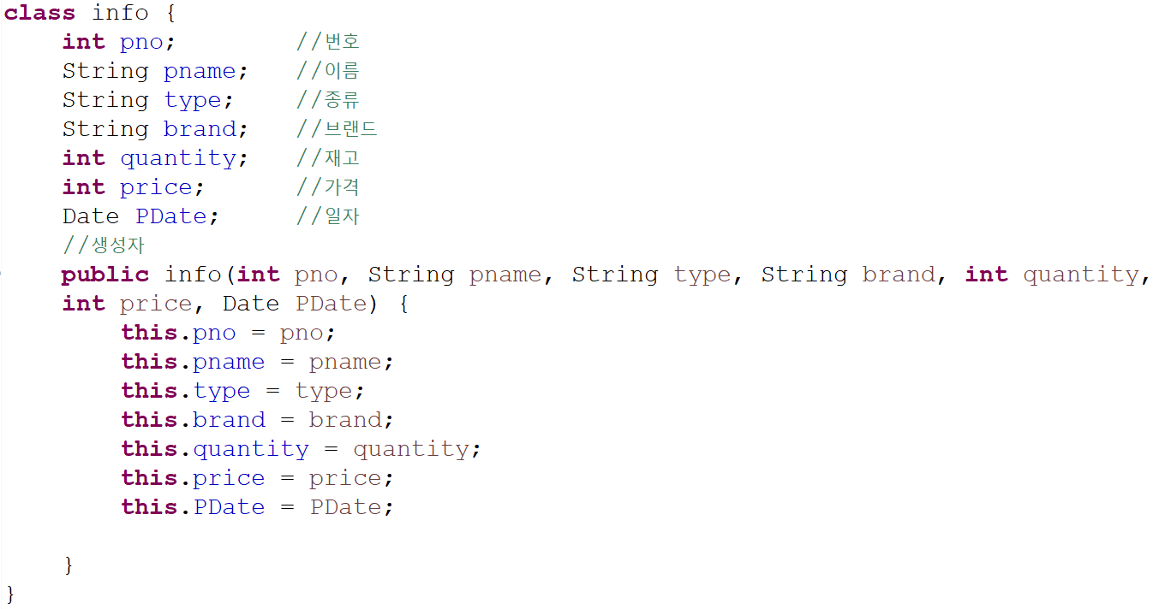
INFO클래스, 생성자선언

Slide 10
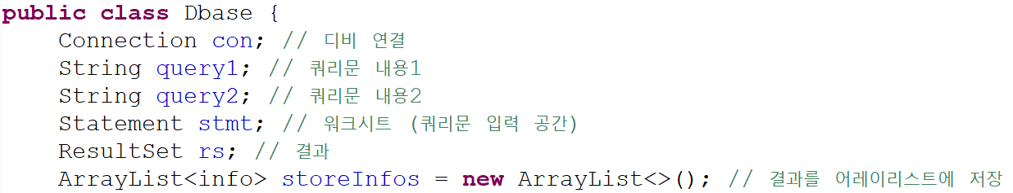
Dbase 클래스 필드

Slide 11
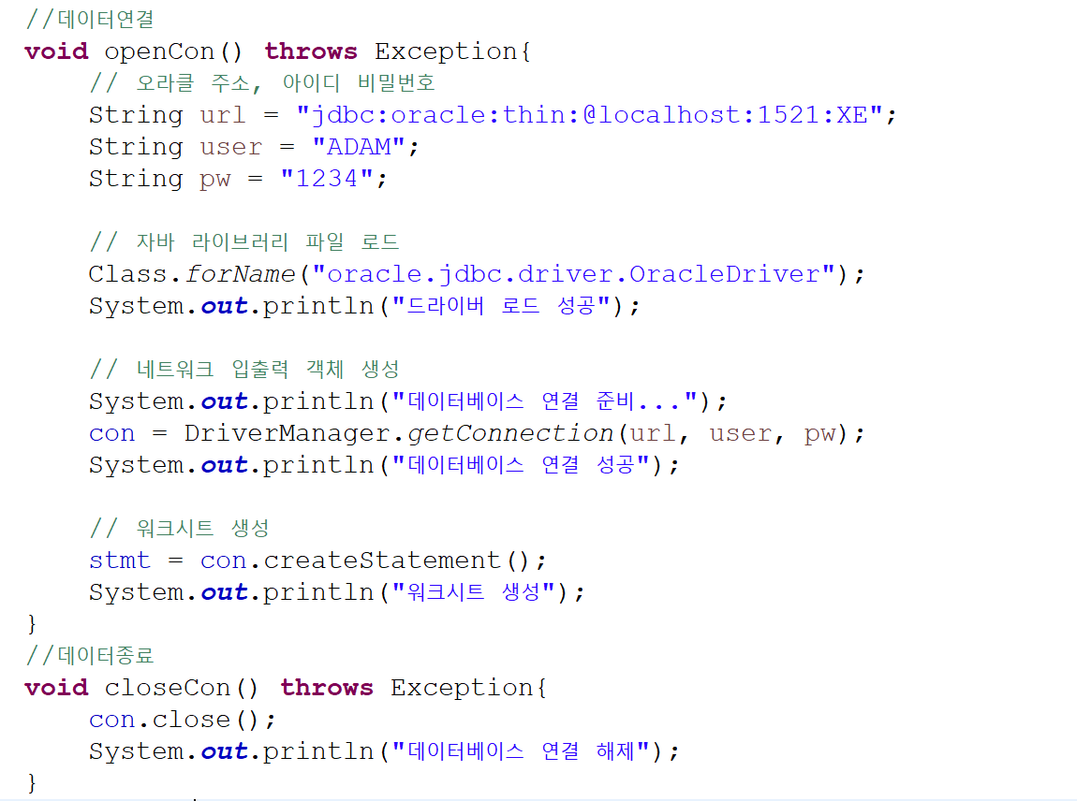
데이터 연결, 종료 메서드

Slide 12
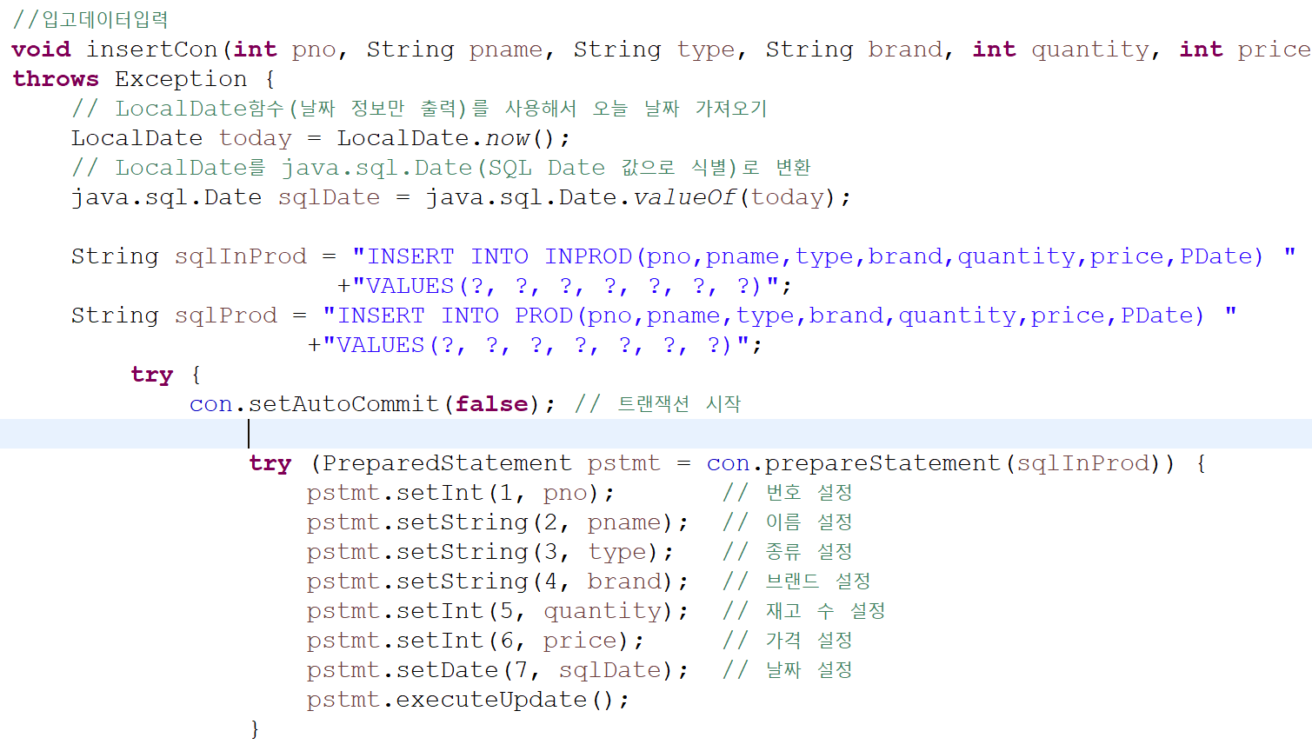
물품입고메서드

Slide 13
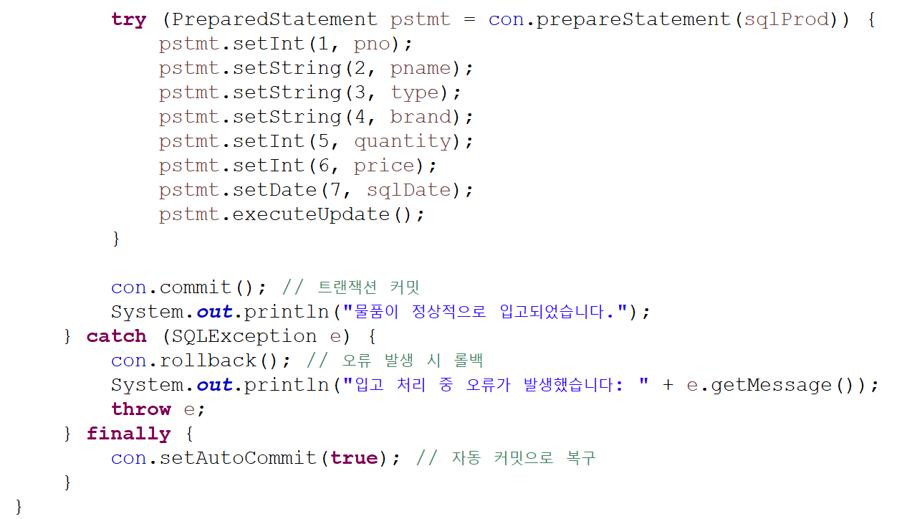
물품입고입력메서드

Slide 14
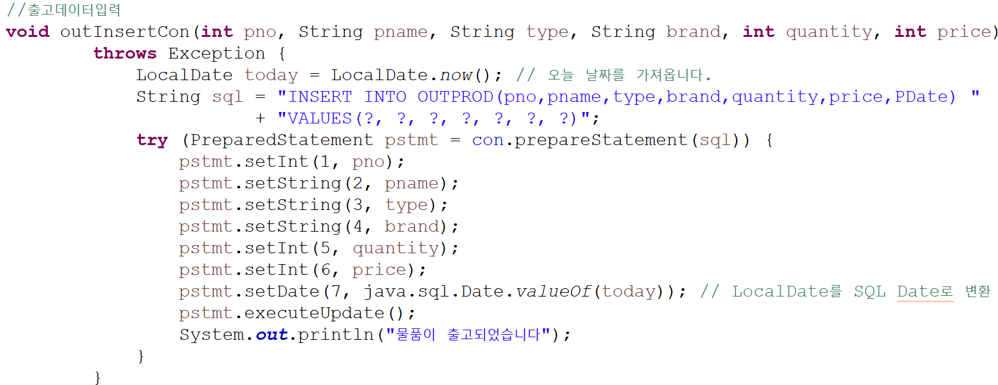
물품출고입력메서드

Slide 15
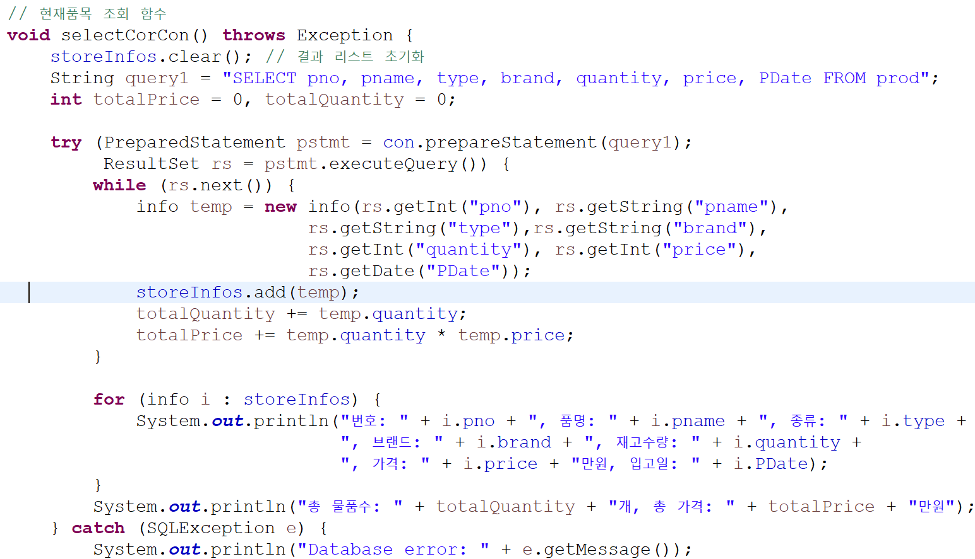
현재물품내역조회메서드

Slide 16
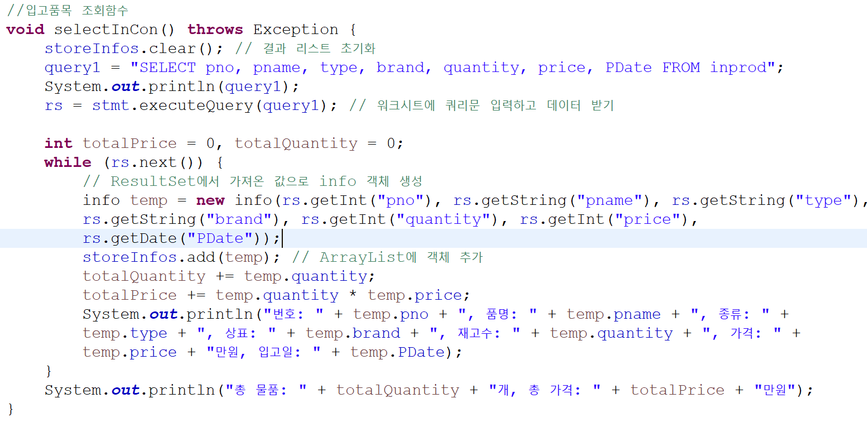
입고물품조회메서드

Slide 17
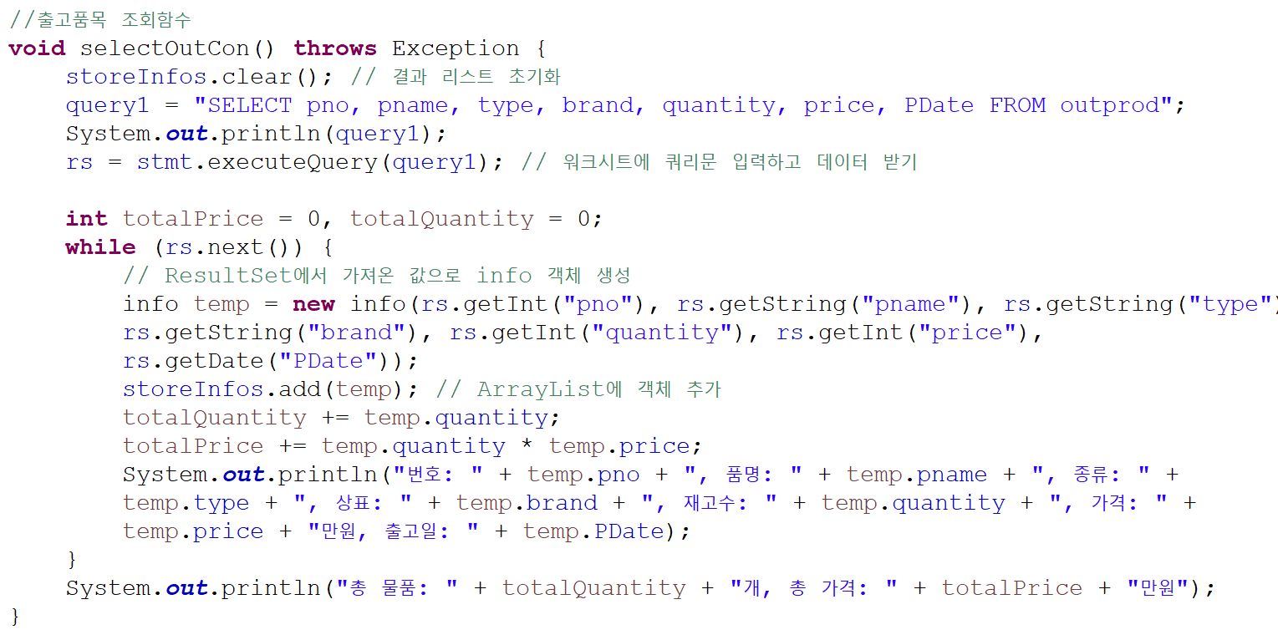
출고물품조회메서드

Slide 18
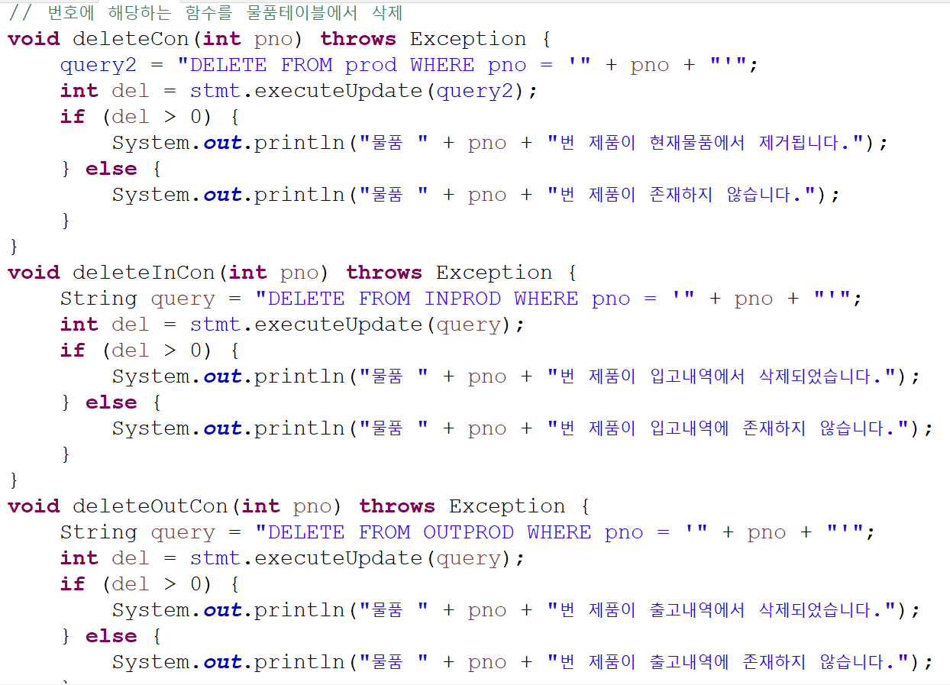
물품조회내역삭제

Slide 19
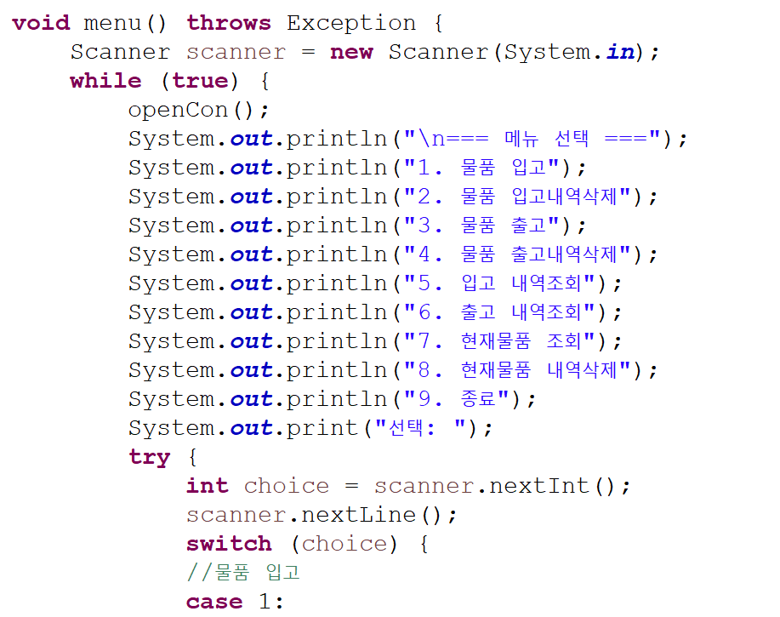
메뉴메서드

Slide 20
04
실행

Slide 21
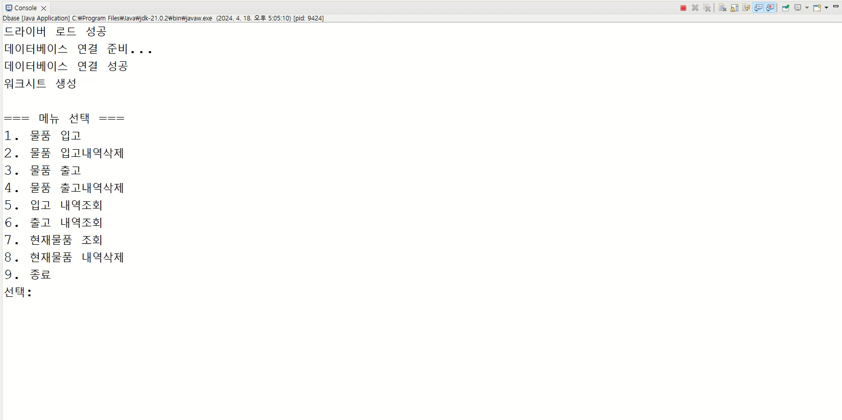
구동

Slide 22
감사합니다

